Slide 1
LAPICS - UFS

Slide 2
História e Composição
Criada, oficialmente, 27/03/2018.
Cargos | Nome
Coordenador | Murilo Marchioro
Orientador | Vanessa Tortelli
Orientador | Maria Goretti
Orientador | Tereza Raquel Ribeiro
Orientador Externo | Auricélia Nunes
Presidente | Patrícia Fortuna
Vice-Presidente | Brunna Oliveira
Diretor Administrativo-Financeiro | Lucas Andrade
Secretário Geral | Tiago Feitosa
Diretora de Ensino e Extensão | Larissa Oliveira
Diretor de Pesquisa | Antony Lenin

Slide 3
Objetivos
Incentivar as práticas integrativas como redutores de fatores de risco e prevenção da saúde geral, assim como a promoção de um estilo de vida saudável;
Observar melhorias na qualidade de vida e saúde mental da comunidade atingida pela Liga Acadêmica;
Reduzir o número de enfermidades associadas ao estresse e facilitar o processo de empoderamento pessoal.
Integrar a comunidade acadêmica com outros grupos que objetivam uma maior disseminação das práticas integrativas e complementares.

Slide 4
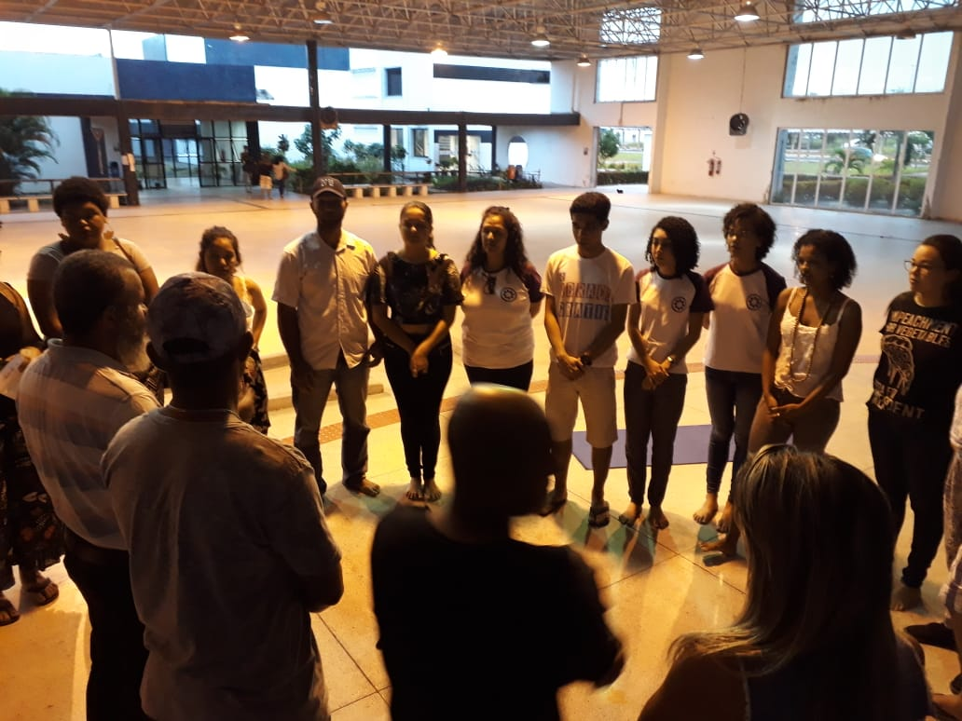
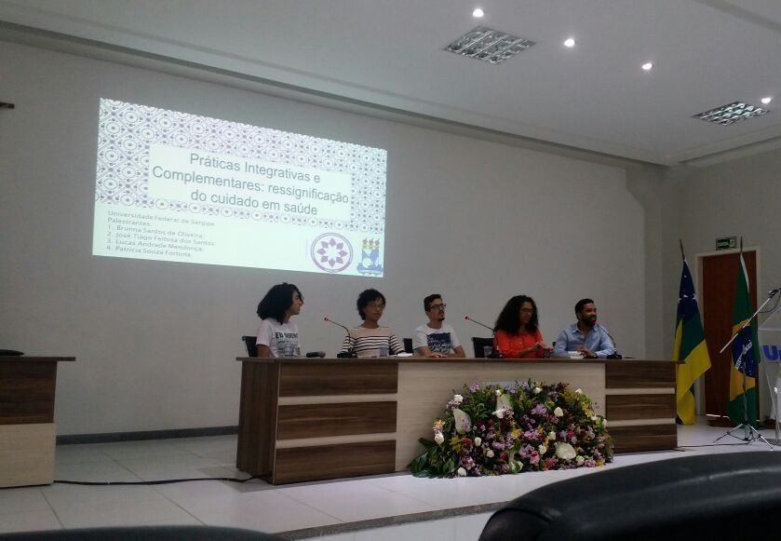
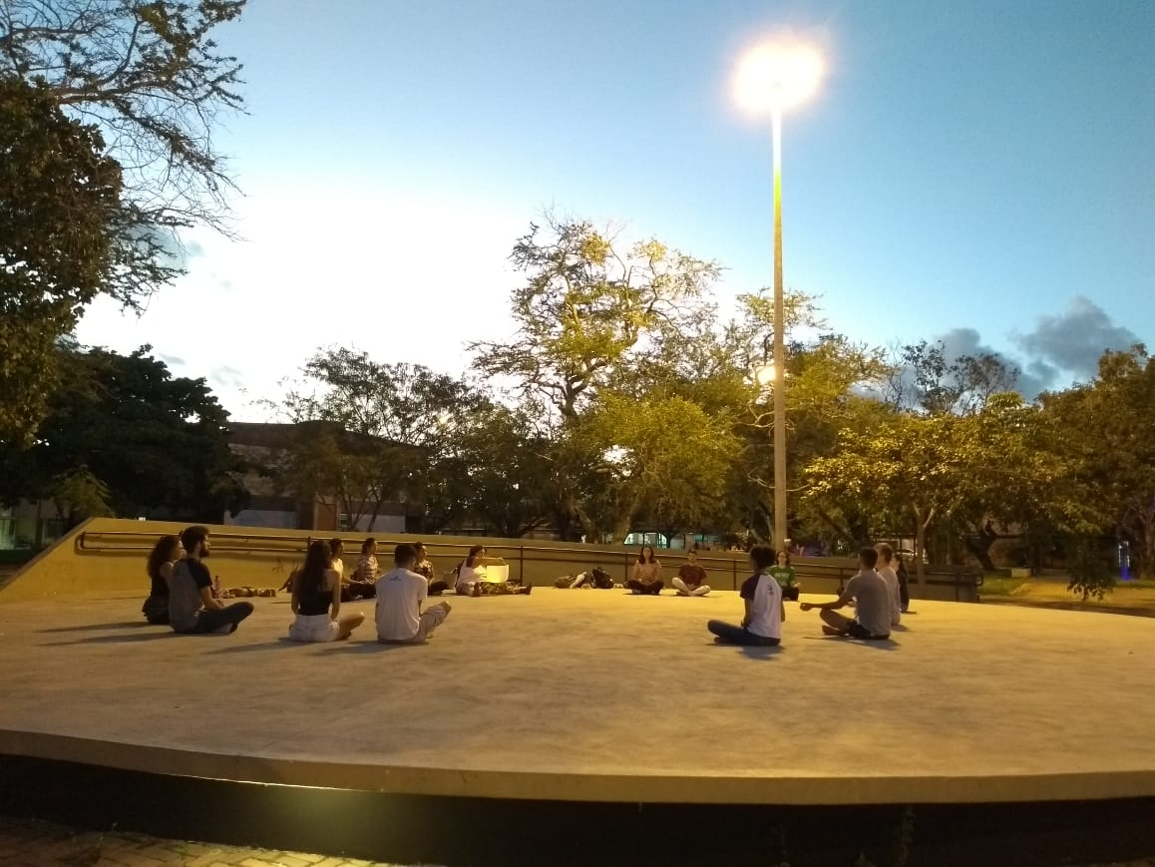
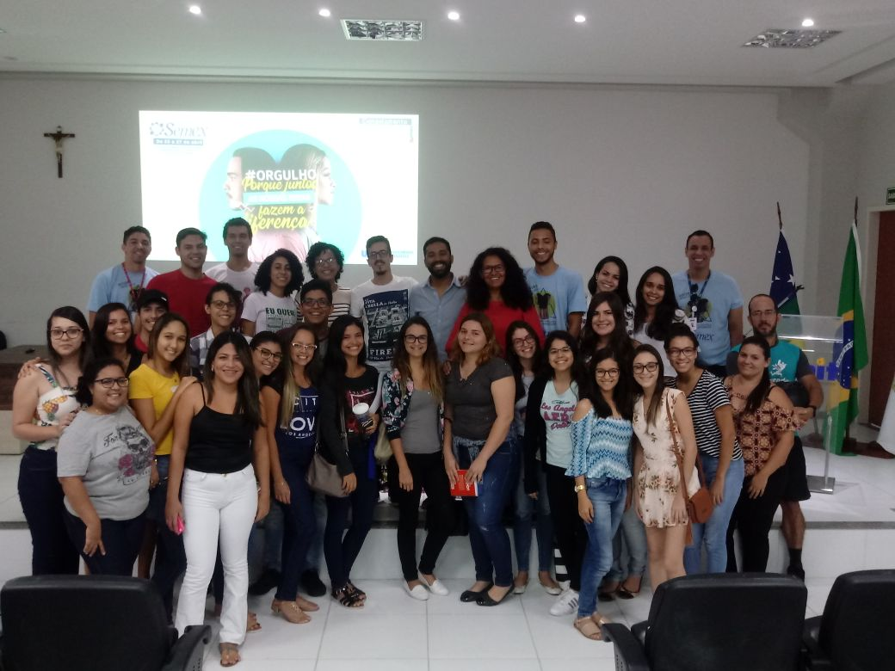
Eventos

Slide 5
Apresentação de trabalhos
Congresso Internacional de Práticas Integrativas e Complementares

Slide 6
Apresentação de trabalhos
Semana de Enfermagem da UFS - Lagarto

Slide 7
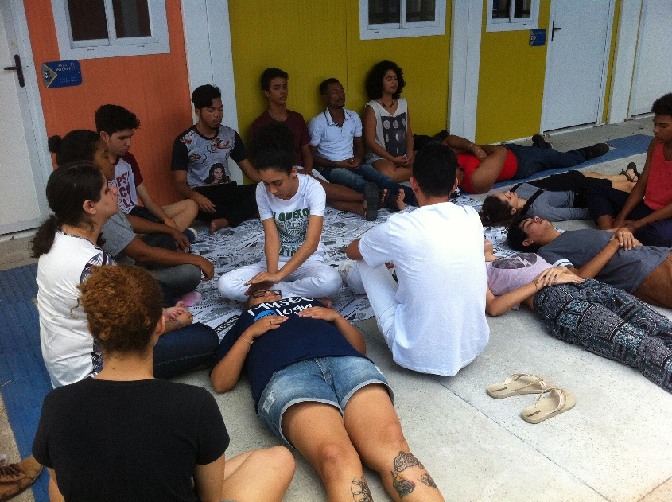
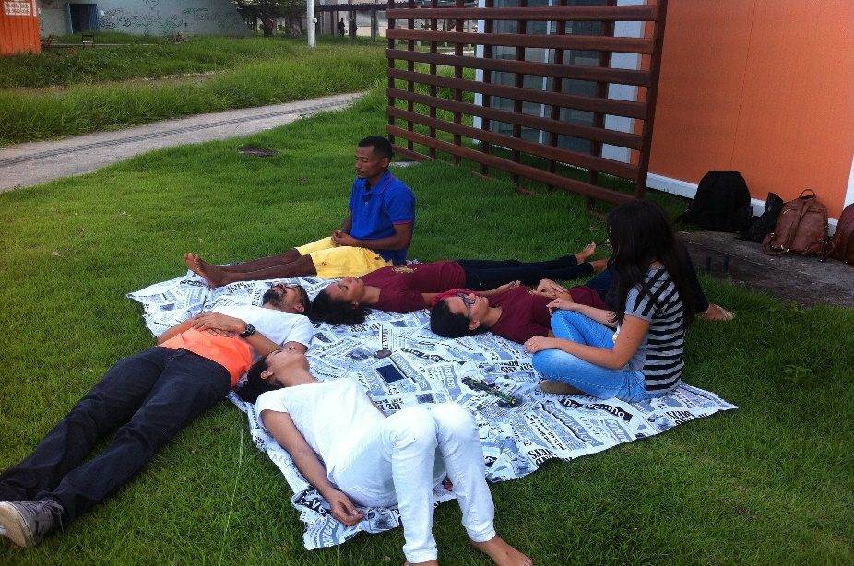
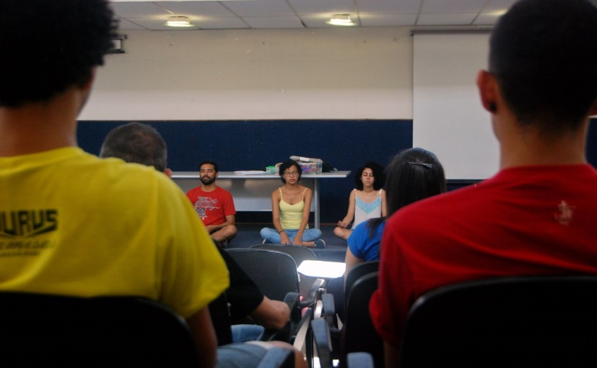
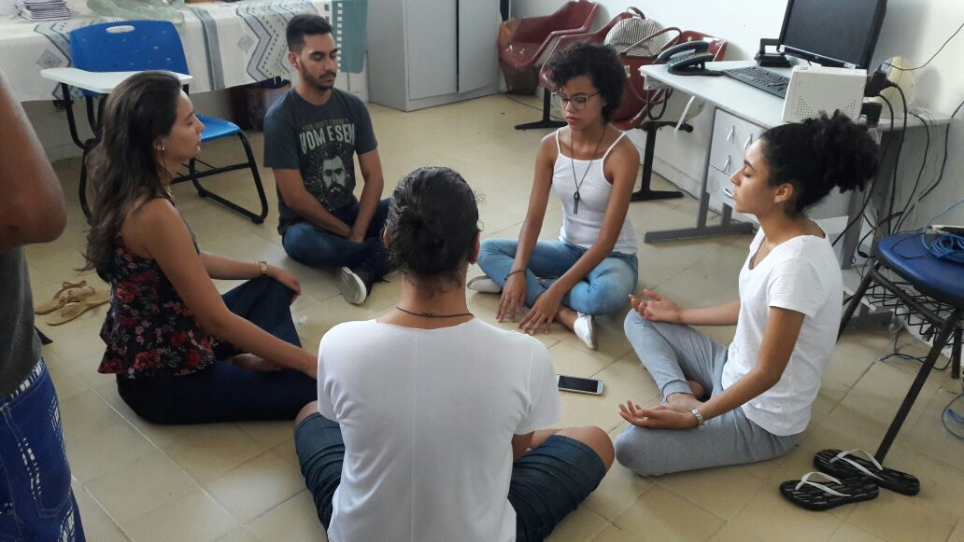
Práticas de Extensão e Ensino
+ MOPS – Quinta, 17h

Slide 8
Práticas de Extensão e Ensino
Reiki e Reunião Científica

Slide 9
Rede de Colaboradores
Movimento Popular em Saúde – MOPS
DCE
Grupo de Pesquisa Mente e Consciência – GMPC

Slide 10
OBRIGADA!

